Slide 1

Dermtektyw - aplikacja do klasyfikowania chorób skóry
Akademia Górniczo-Hutnicza im. Stanisława Staszica w Krakowie
AGH University of Krakow
Justyna Gręda

Slide 2
Cel i motywacja projektu
Wykorzystanie nowoczesnych technologii w medycynie
Przedstawienie kolejnego zastosowania urządzeń mobilnych
Rozwój w dziedzinie uczenia maszynowego
Rozrywka

Slide 3
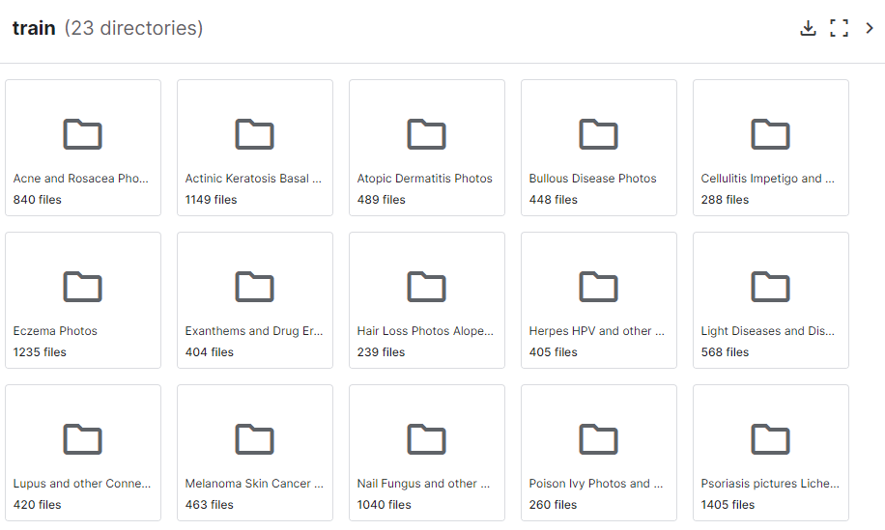
Krótko o zbiorze danych

Slide 4
Klasyfikowane choroby
Trądzik różowaty
Rogowacenie skóry
Egzema
Grzybica paznokci
Łuszczyca
Łojotokowe zapalenie skóry
Kandydoza/Grzybica skóry
Brodawki
Trądzik/trądzik różowaty
Rogowacenie słoneczne/zmiana złośliwa
Rogowacenie łojotokowe/łagodny guz

Slide 5




Zastosowane technologie

Slide 6
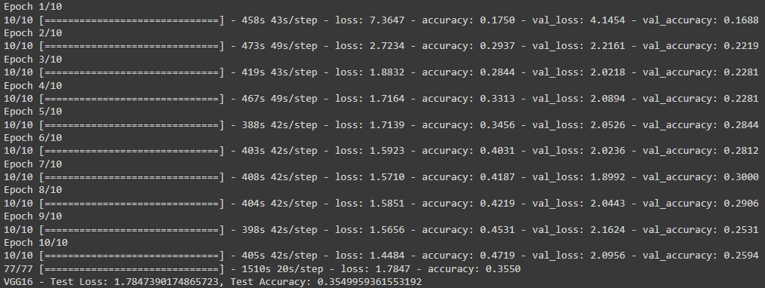
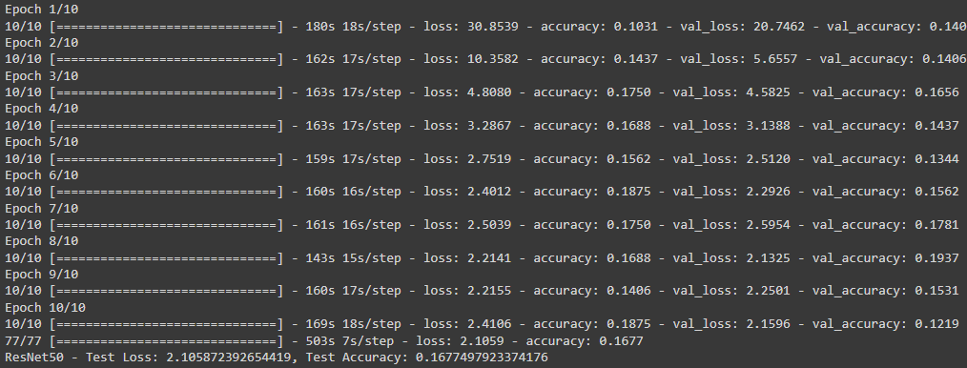
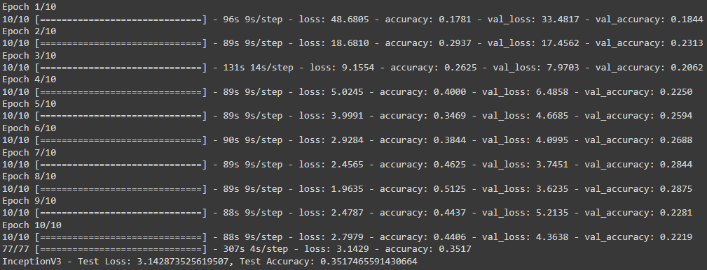
?

Slide 7
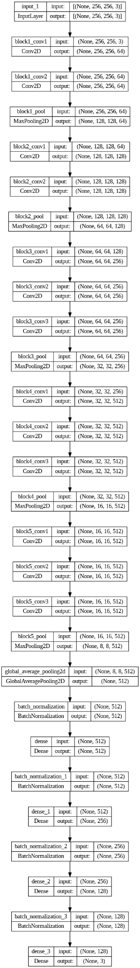
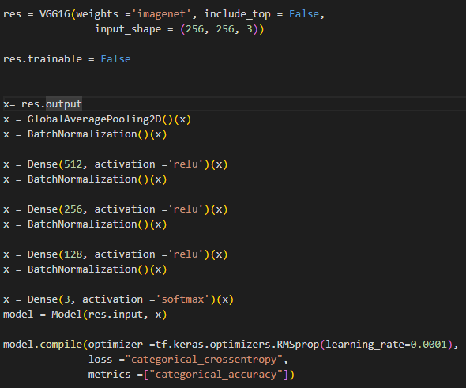

Slide 8
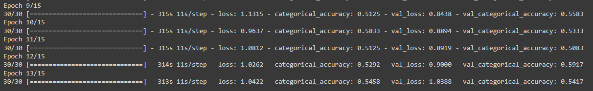




Slide 9
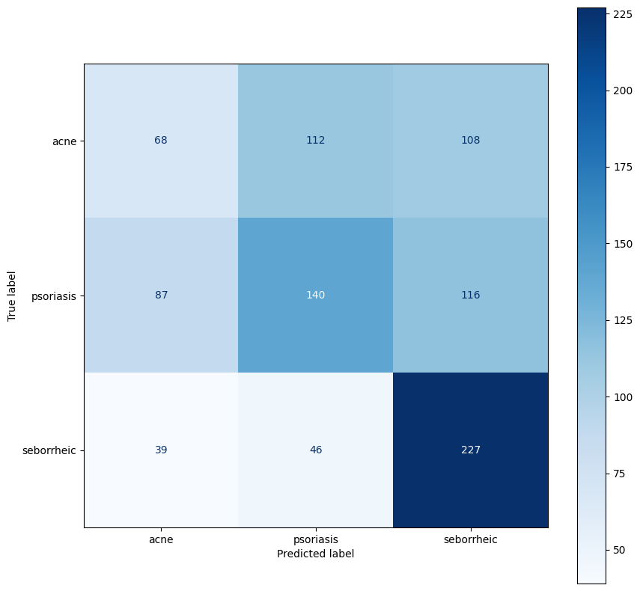

Slide 10
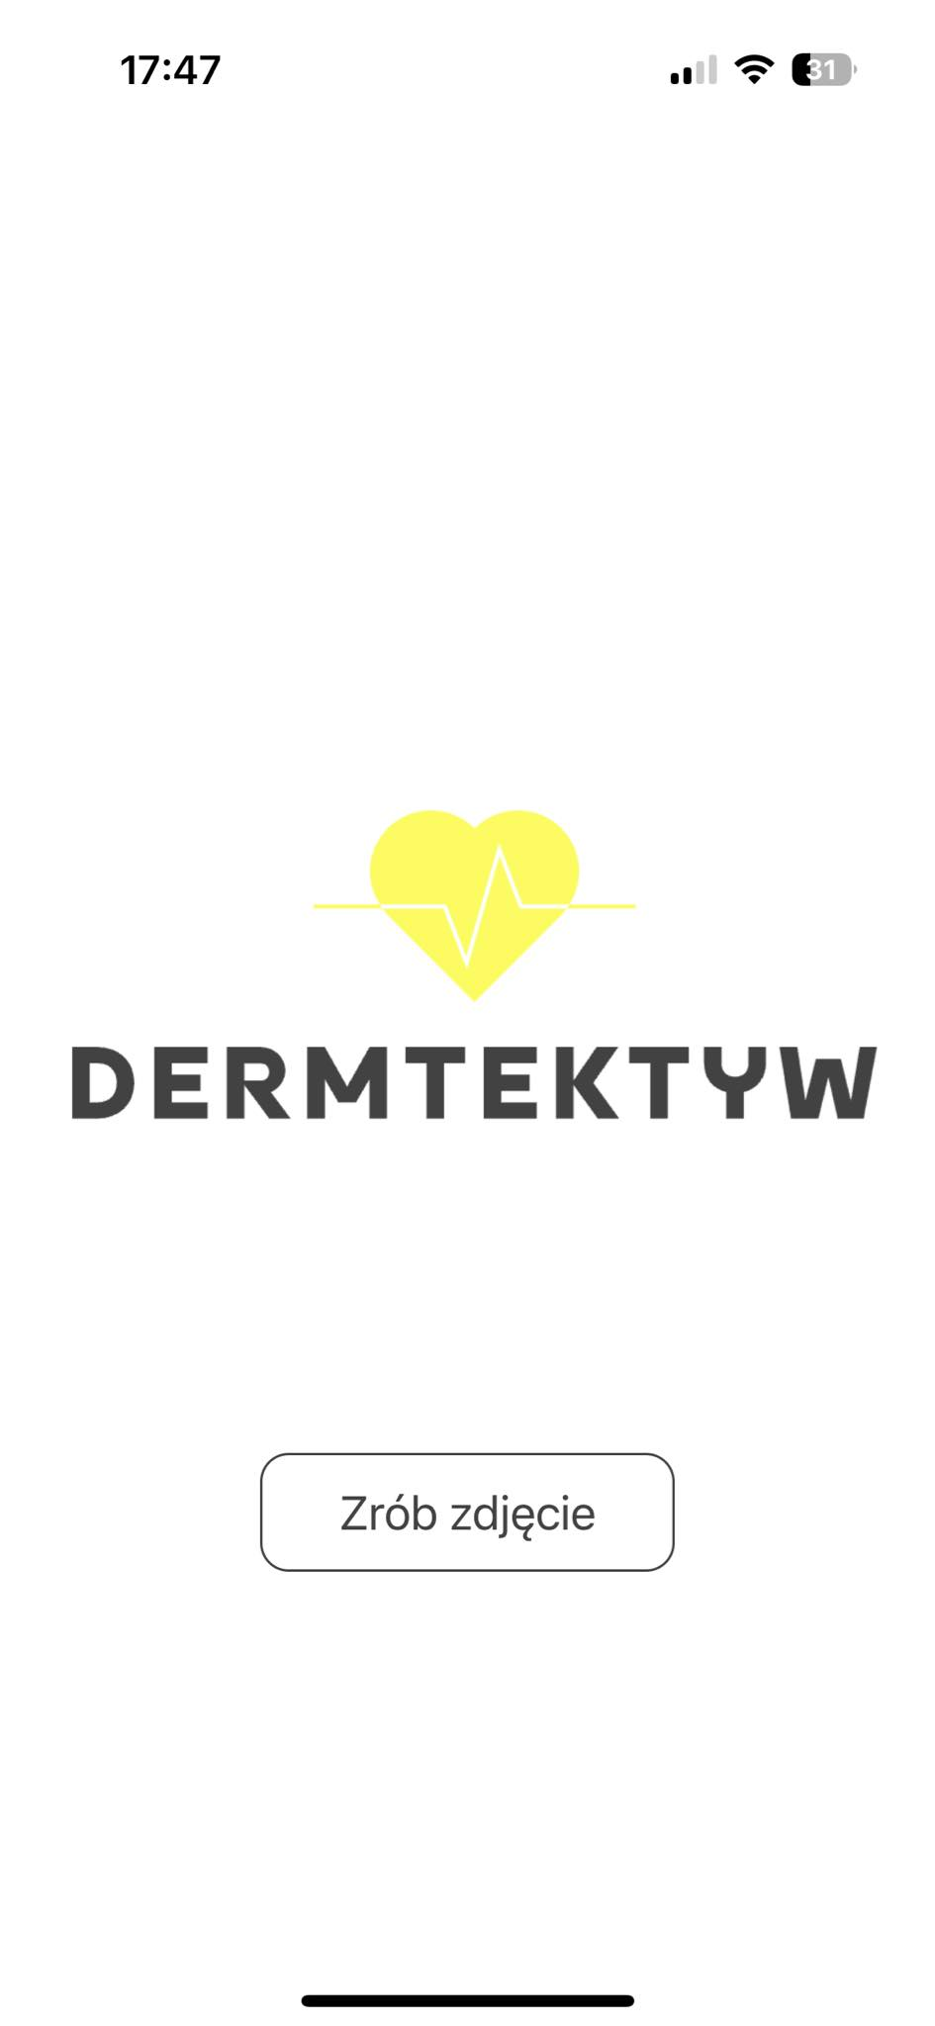
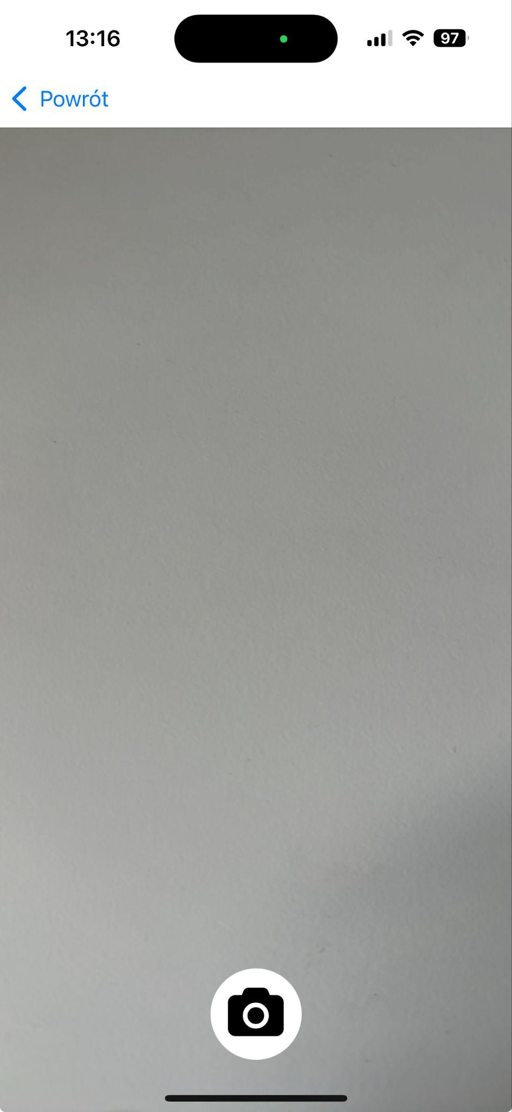
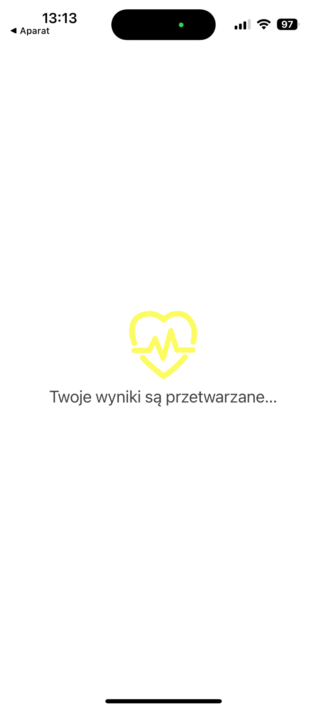
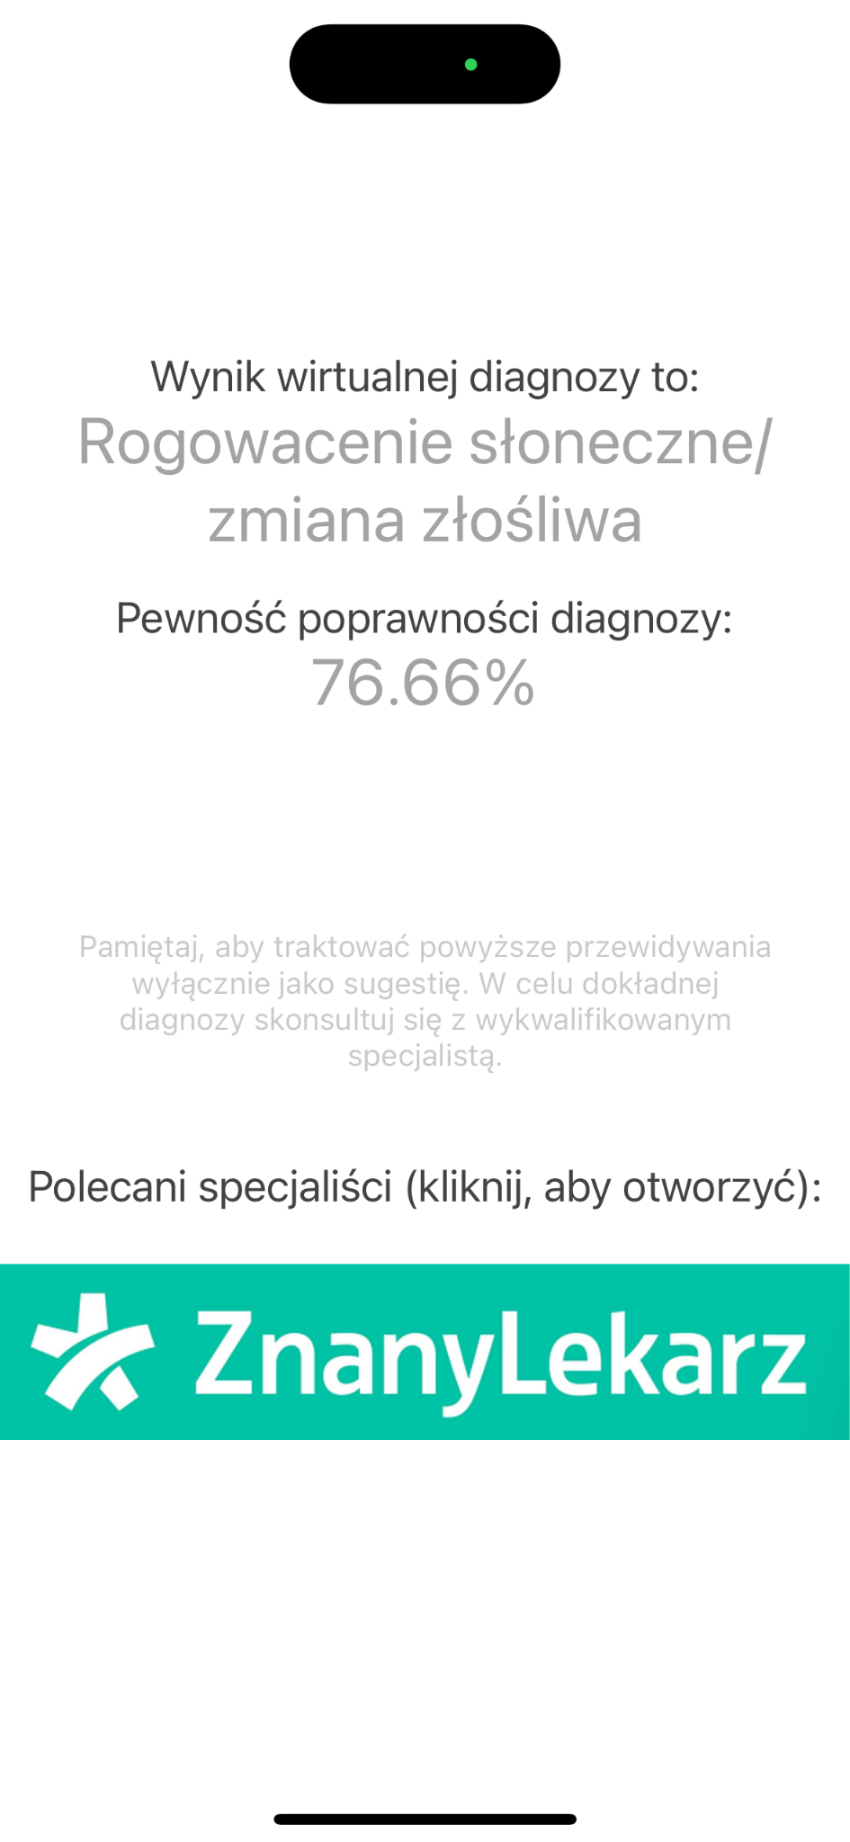

Slide 11


Slide 12
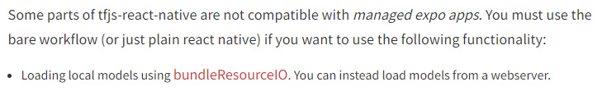
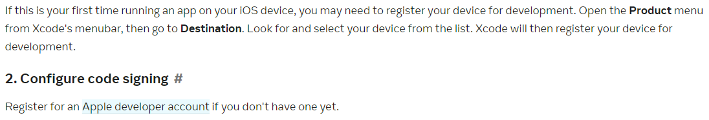

Napotkane trudności
“Trudny” zbiór danych

Slide 13
Dziękuję za uwagę!

